Slide 1
PHÒNG GIÁO DỤC VÀ ĐÀO TẠO QUẬN LONG BIÊN
TRƯỜNG MẦM NON THẠCH CẦU
GIÁO DỤC NẾP SỐNG THANH LỊCH, VĂN MINH
ĐỀ TÀI: SỚM MAI THỨC DẬY
Giáo viên :Nguyễn Thị Kim Chi
Lứa tuổi :Mẫu giáo lớn
Năm học : 2022 - 2023

Slide 2
Các con cùng xem tranh với cô nhé!

Slide 11
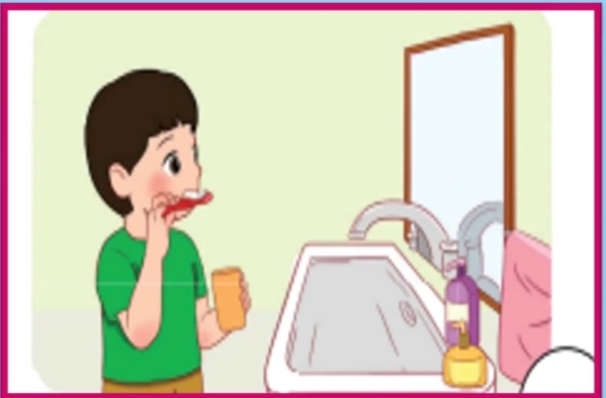
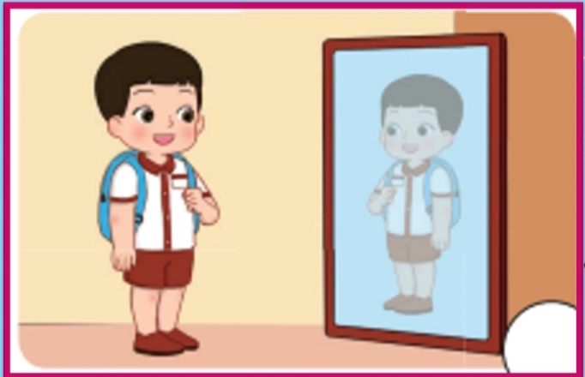
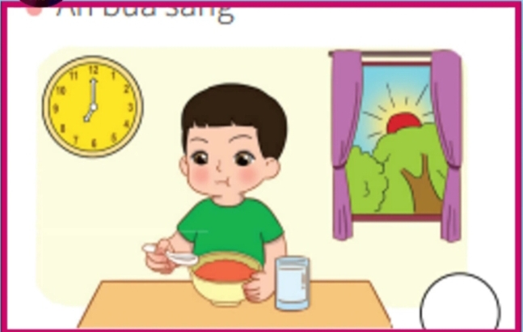
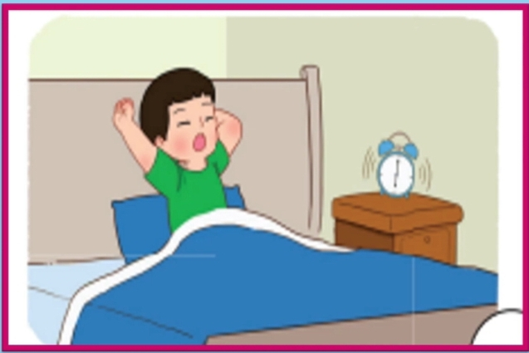
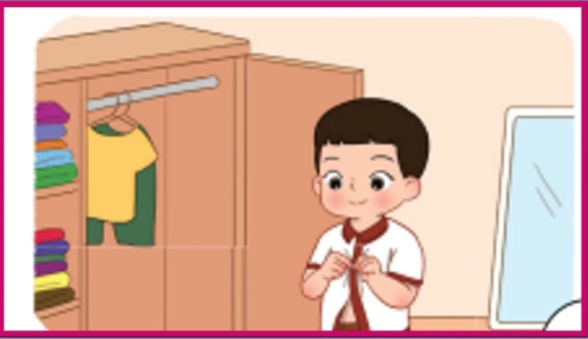
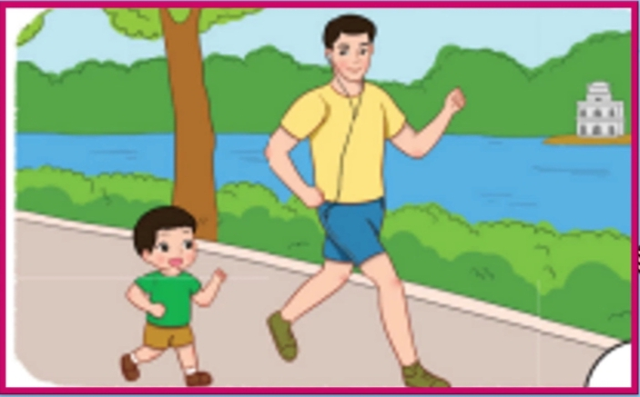
Vệ sinh cá nhân
Đi học nào
6
2
Ăn bữa sáng
Tự thức dậy
4
1
Mặc quần áo
Tập thể dục
5
3

Slide 12
Xin chào và hẹn gặp lại các con!

